Slide 1

T
CUAI 프로젝트 CV 1팀
2025.09.23
발표자 : 방세현
팀원 : 김세린, 김은기, 방세현, 양재영, 전해인

Slide 2
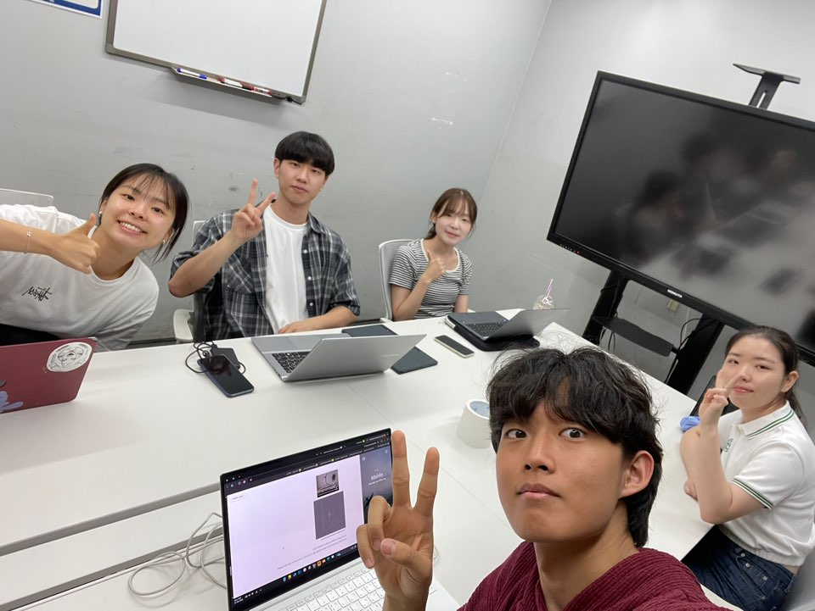
팀원 소개 및 만남 인증
팀원 1 : 김세린
팀원 2 : 김은기
팀원 3 : 방세현
팀원 4 : 양재영
팀원 5 : 전해인

Slide 3
목차
1. 진행 상황
2. 앞으로의 계획

Slide 4
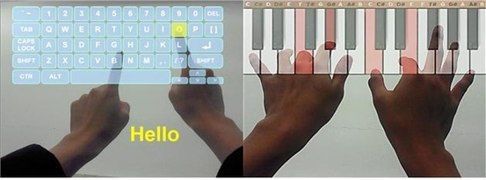
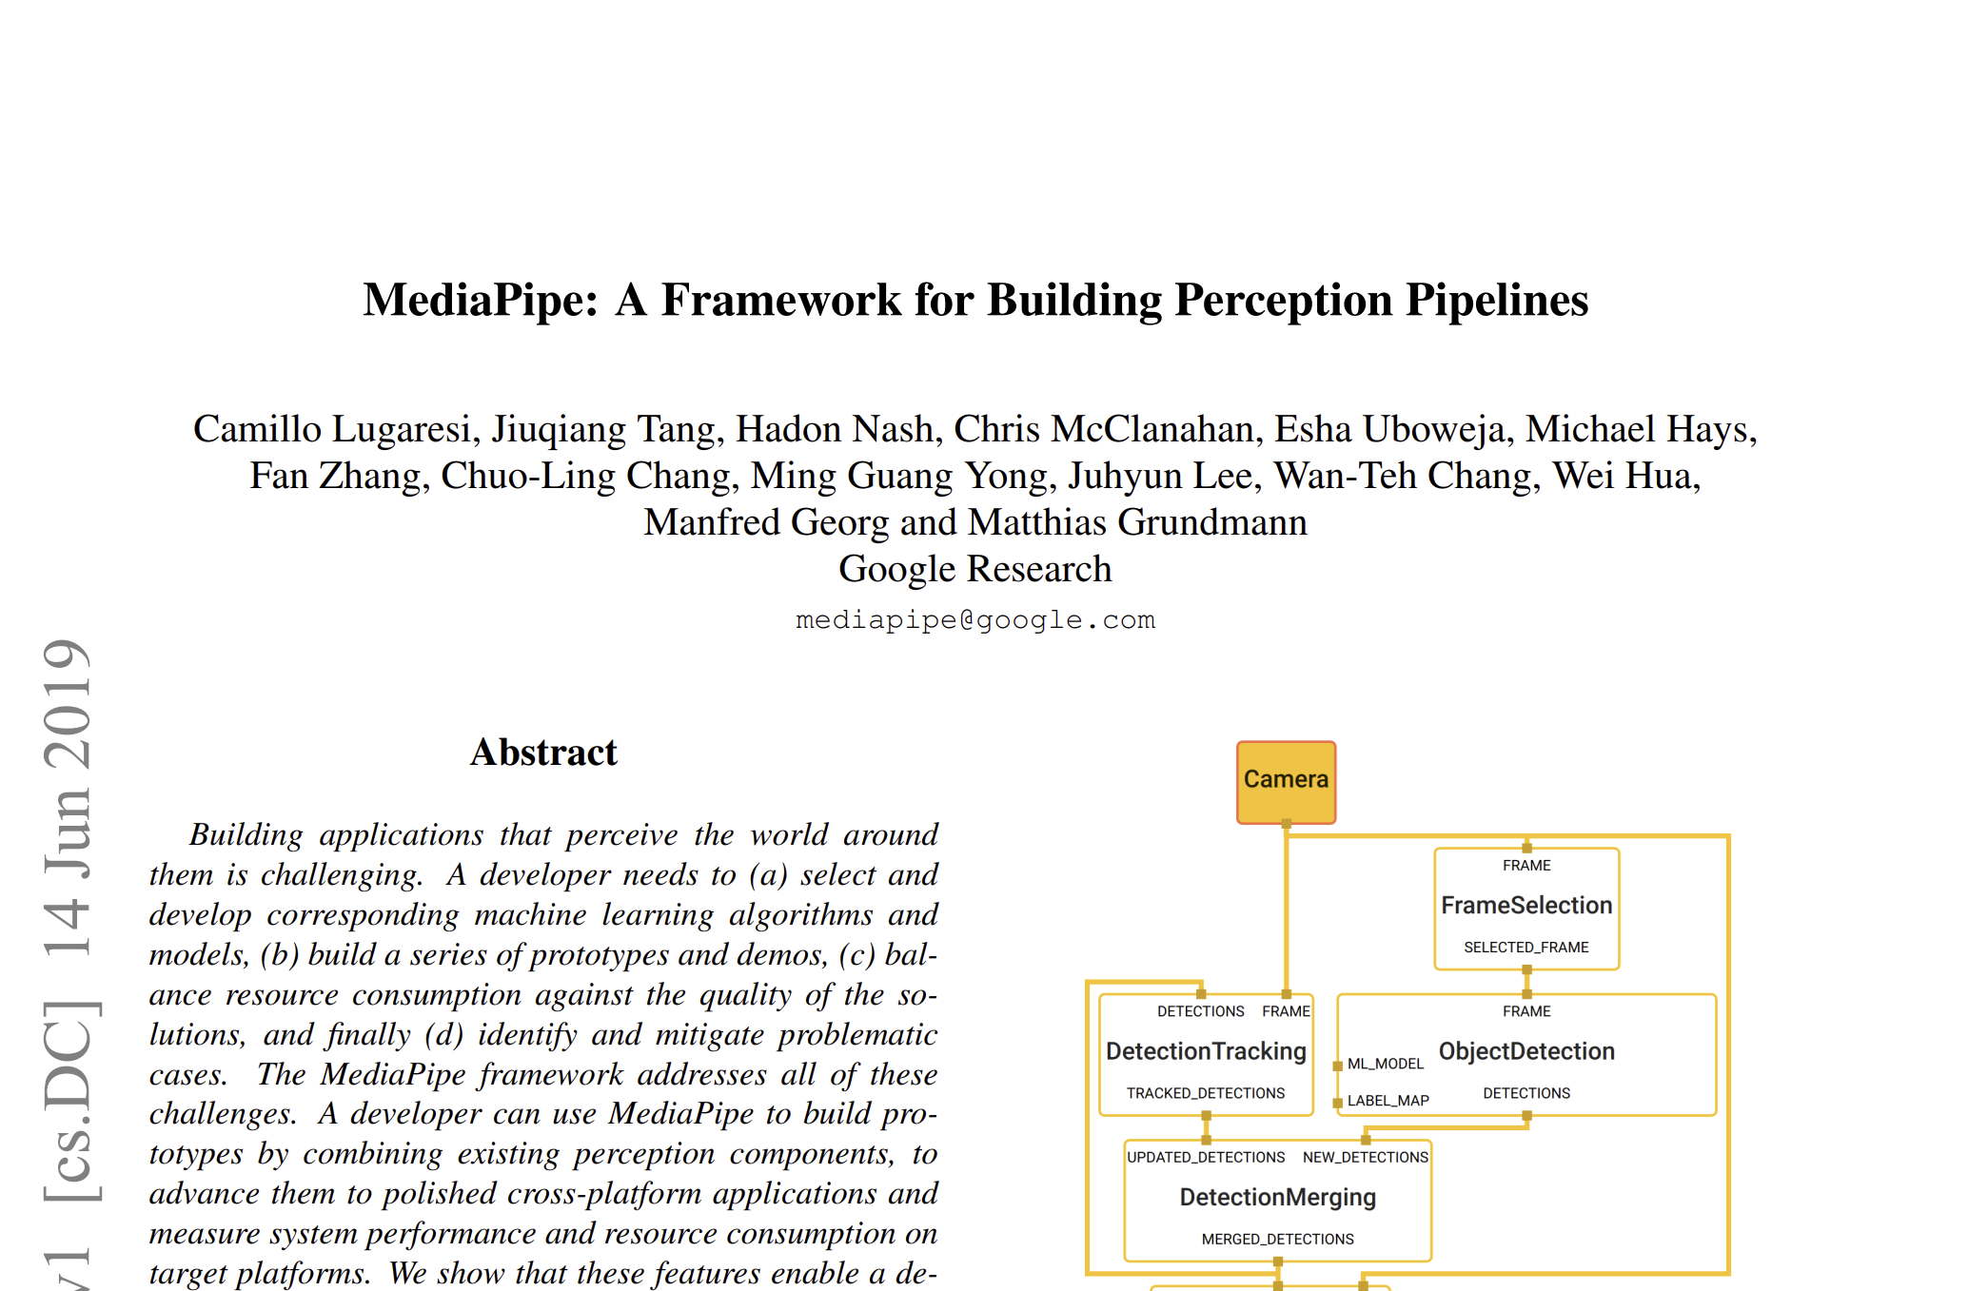
1. 진행 상황
프로젝트 주제 : Mediapipe를 이용한 가상 악기 만들기
1주차 : 관련 reference 참고하여 MediaPipe 공부

Slide 5
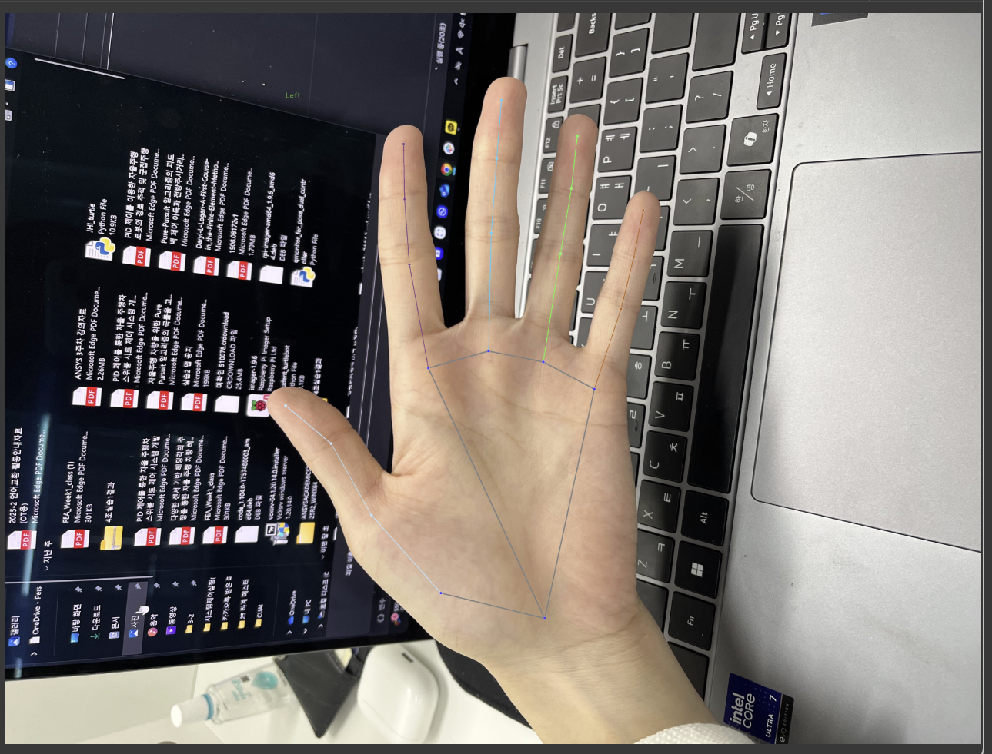
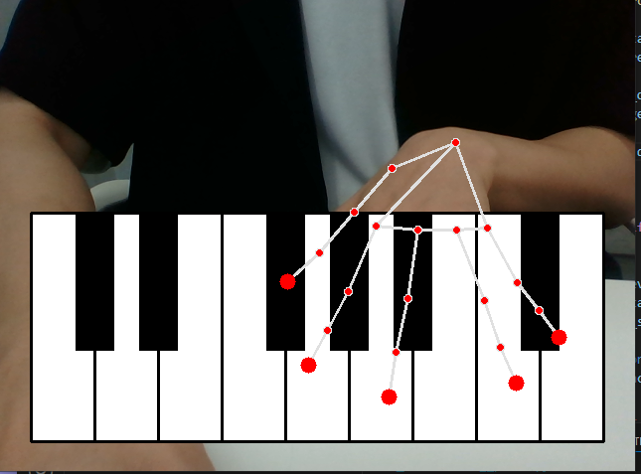
1. 진행 상황
2주차 : MediaPipe 코드 돌리기
가상 피아노 구현 진행 중

Slide 6
2. 앞으로의 계획
1. MediaPipe 랜드마크 추출
2. 시계열 처리로 어떤 손가락이 눌림 제스처를 했는지 인식
3. 인식했을 당시의 손가락 끝 랜드마크의 좌표 기반으로 음 출력
4. 실시간성을 고려한 latency 줄이기

